Slide 1
স্বাগতম

Slide 2
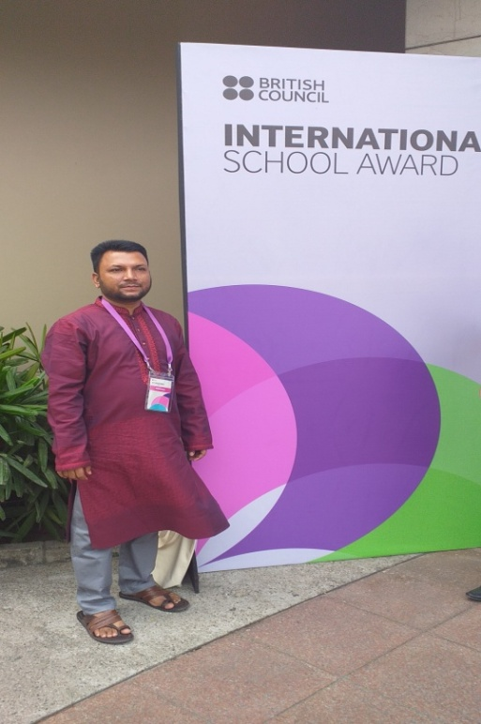
পরিচিতি
জুবায়ের আহমদ
সহকারী শিক্ষক
প্রগতি উচ্চ বিদ্যালয়
দক্ষিণ সুরমা,সিলেট
শ্রেণি : ৬ষ্ঠ
বিষয় : বাংলা ১ম
সময় : ৫০ মিনিট

Slide 3
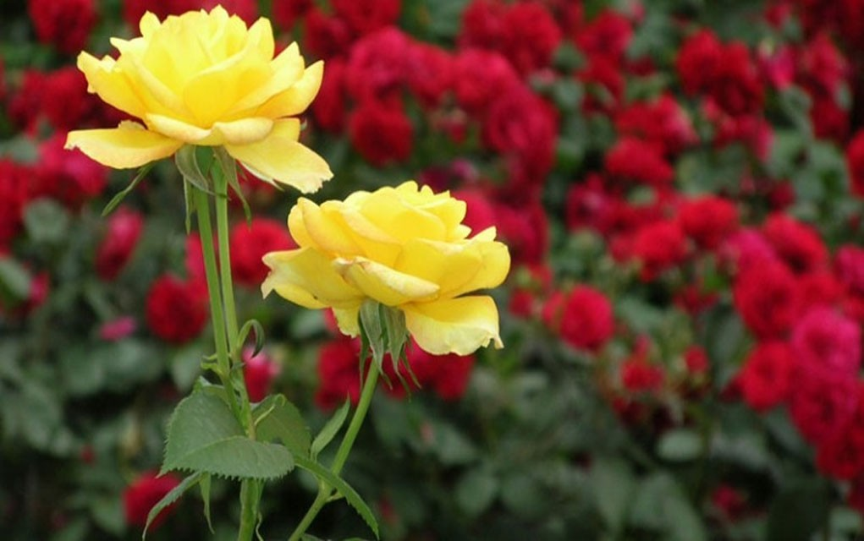
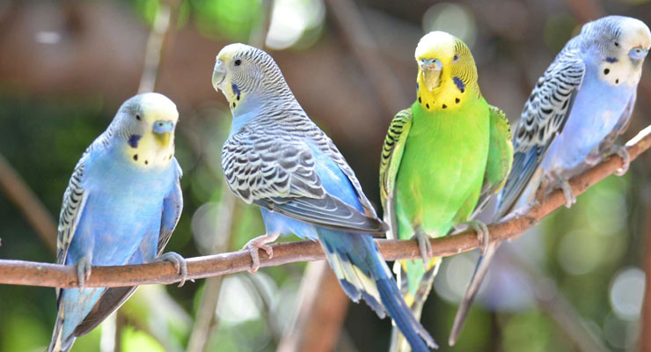
১ম ছবিতে তোমরা কী দেখতে পাচ্ছ ?
২য় ছবিতে তোমরা কী দেখতে পাচ্ছ ?

Slide 4
পাখির কাছে ফুলের কাছে
আল মাহমুদ

Slide 5
শিখনফল
এই পাঠ শেষে শিক্ষার্থীরা্‌………………..
১।কবি পরিচিতি বলতে পারবে ।
২।নতুন শব্দগুলো বাক্যে প্রয়েগ করতে পারবে ।
৩।কবিতাটি শুদ্ধ উচ্চারণে আবৃতি করতে পারবে ।
৪।জড় প্রকৃতি আর জীব প্রকৃতির মধ্যে যে নিবিড় সম্পর্ক বিদ্যামান তা ব্যাখ্যা কতে পারবে।

Slide 6
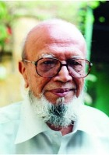
জন্ম
১৯৩৬ সালে ব্রাহ্মণবাড়িয়া জেলার মোড়াইল গ্রামে
উল্লেখযোগ্য বই
সোনালী কাবিন, কালের কলস
লোক-লোকান্তর, আরব্য রজনীর রাজহাঁস
সাংবাদিকতা ও চাকরি ছিল পেশা
একুশে পদক, বাংলা একাডেমী পুরষ্কার
ভূষিত
সম্পাদক
গণকন্ঠ, কর্ণফুলী
মৃত্যু
২০১৯ সালে

Slide 7
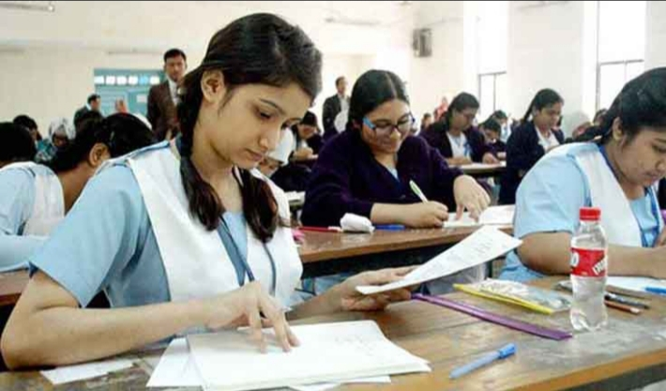
একক কাজ
১। আল মাহমুদ’র জন্ম কত সালে ?
২। আল মাহমুদ কোন কোন পত্রিকার সম্পাদক ছিলেন ?

Slide 8
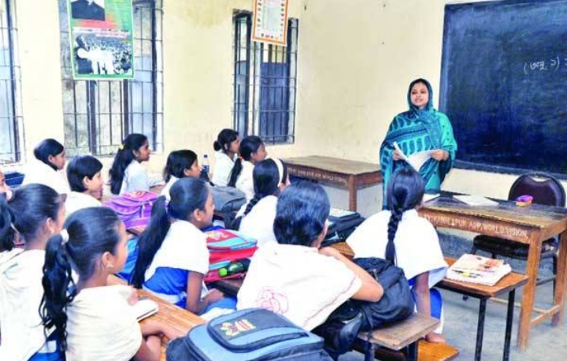
আর্দশ পাঠ

Slide 9
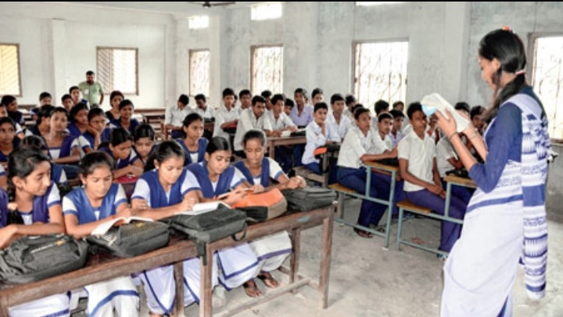
সরব পাঠ

Slide 10
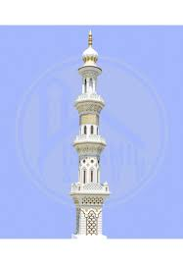
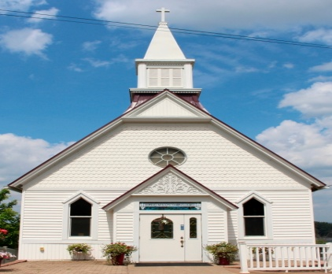
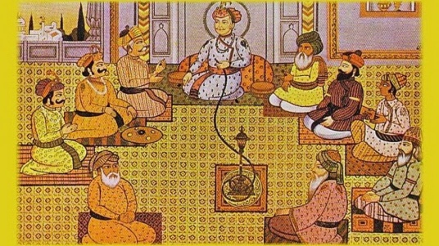
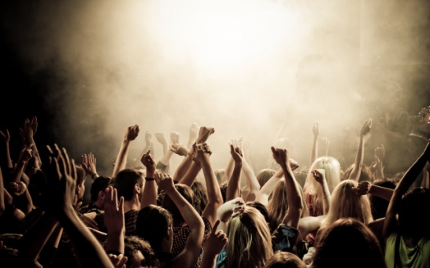
নতুন শব্দ ও বাক্য গঠন
মিনার
মসজিদের উঁচু স্তম্ভ
গির্জে
খ্রিষ্টানদের উপাসানালয়
দরবার
রাজসভা
কলরব
কোলাহল

Slide 11
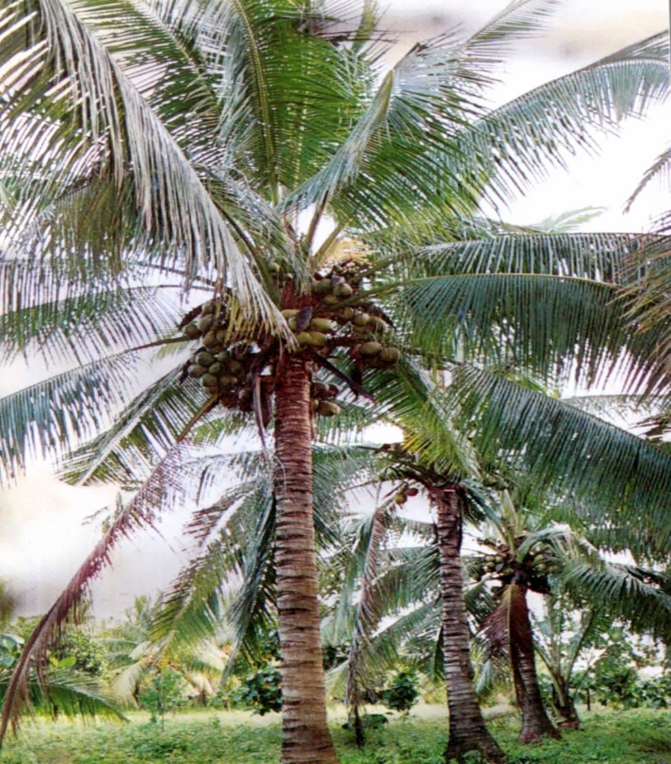
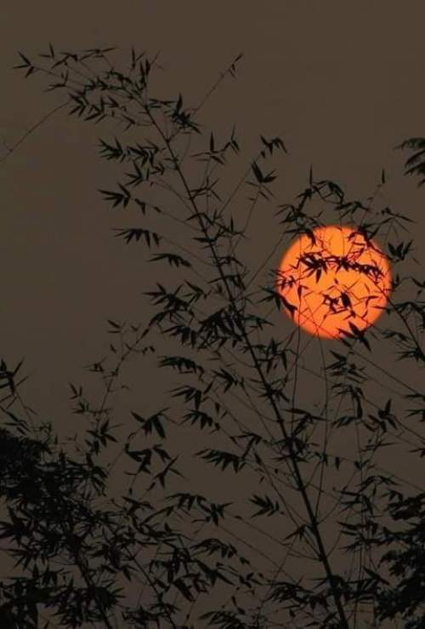
পাখির কাছে ফুলের কাছে
আল মাহমুদ
নারকেলের ঐ লম্বা মাথায় হঠাৎ দেখি কাল
ডাবের মত চাঁদ উঠেছে ঠান্ডা ও গোলগাল।

Slide 12
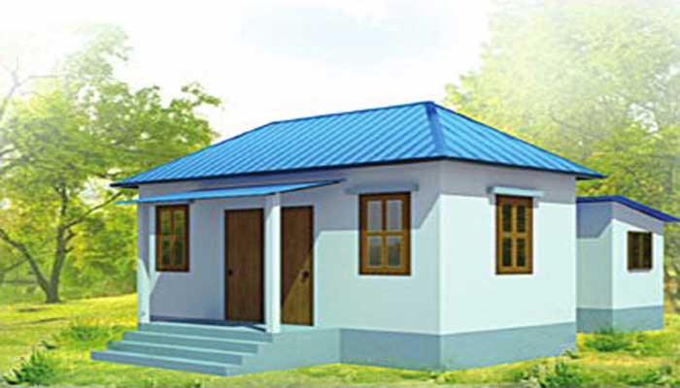
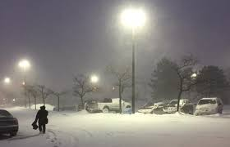
ছিটকিনিটা আস্তে খুলে পেরিয়ে গেলাম ঘর
ঝিমধরা এই মস্ত শহর কাঁপছিলো থরথর ।

Slide 13
মিনারটাকে দেখছি যেন দাঁড়িয়ে আছেন কেউ,
পাথরঘাটার গির্জেটা কি লাল পাথরের ঢেউ ?

Slide 14
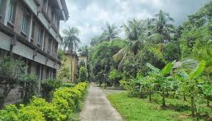
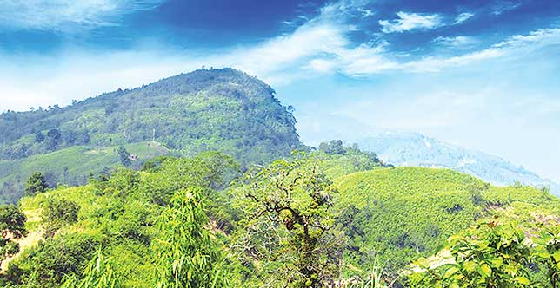
দরগাতলা পার হয়ে যেই মোড় ফিরেছি বাঁয়
কোথেকে এক উটকো পাহাড় ডাক দিলো আয় আয়

Slide 15
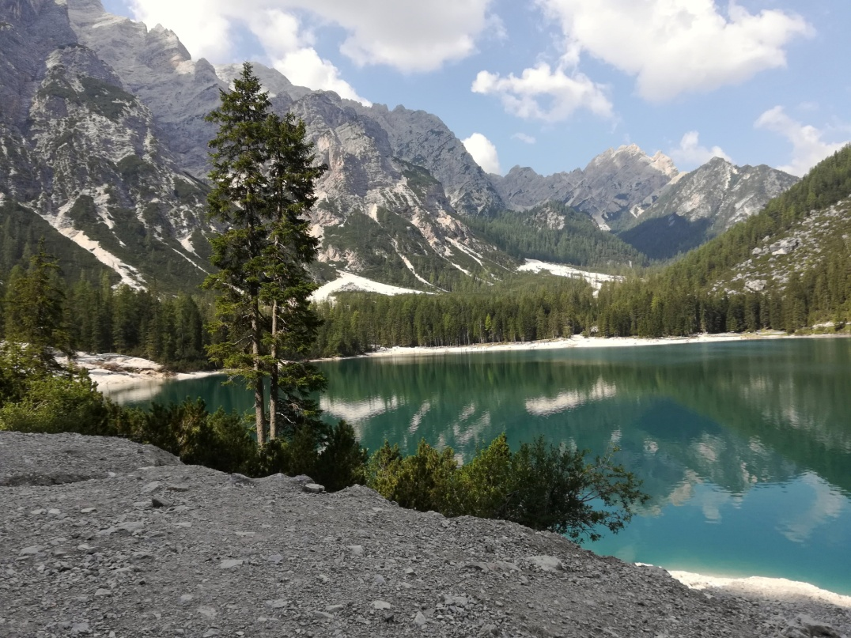
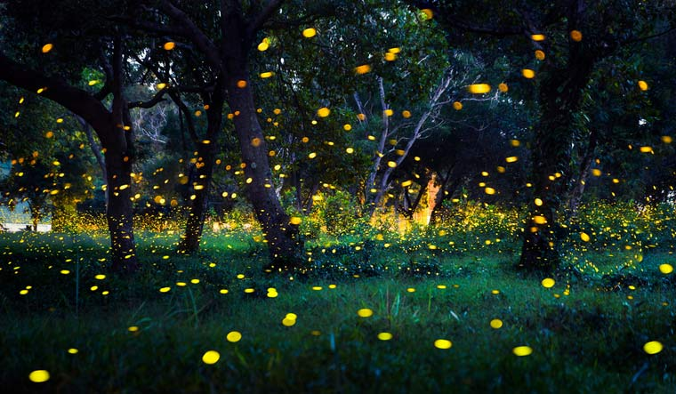
পাহাড়টাকে হাত বুলিয়ে লালদিঘির ঐ পাড়
এগিয়ে দেখি জোনাকিদের বসেছে দরবার ।

Slide 16
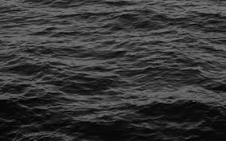
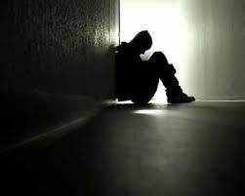
আমায় দেখে কলকলিয়ে দিঘির কালো জল
বললো,এসো,আমরা সবাই না-ঘুমানোর দল-

Slide 17
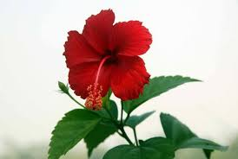
পকেট থেকে খোলো তোমরা পদ্য লেখার ভাঁজ
রক্তজবার ঝোঁপের কাছে কাব্য হবে আজ

Slide 18
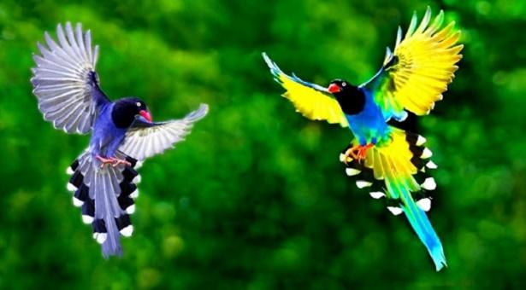
দিঘির কথায় উঠল হেসে ফুল পাখিরা সব
কাব্য হবে,কাব্য হবে-জুড়ালো কলরব ।

Slide 19
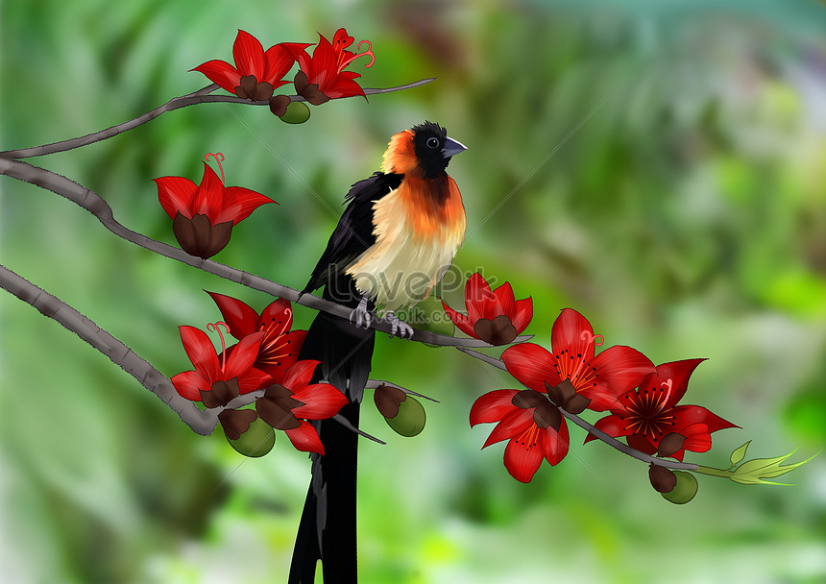
কী আর করি পকেট থেকে খুলে ছড়ার বই
পাখির কাছে,ফুলের কাছে মনের কথা কই ।

Slide 20
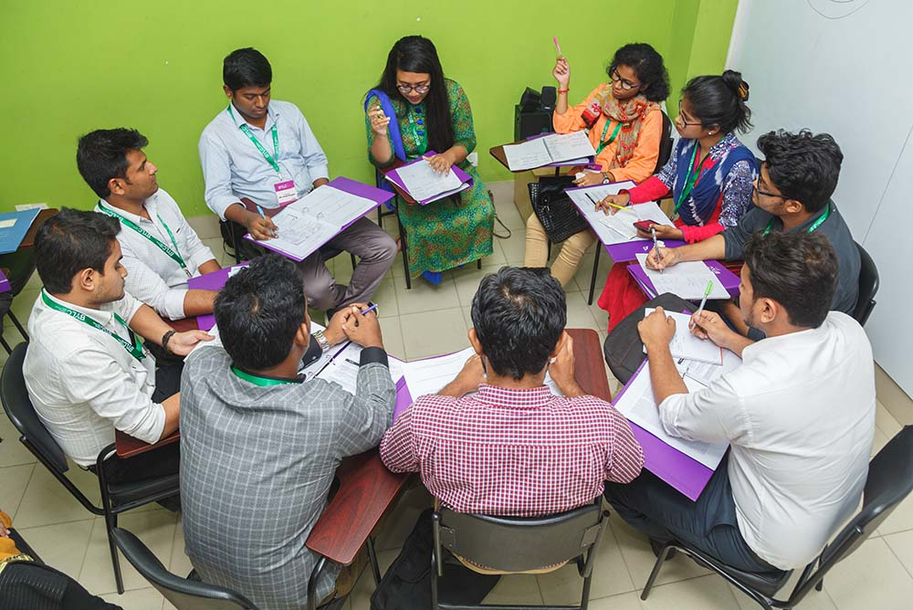
দলগত কাজ
১। জড় প্রকৃতি আর জীব প্রকৃতির মধ্যে যে নিবিড় সম্পর্ক বিদ্যামান তা দলে আলোচনা করে লিখ ।

Slide 21
মূল্যায়ন
১। কে কবিকে আয় আয় বলে ডাকে ?
২। দরবার অর্থ কি ?

Slide 22
বাড়ির কাজ
কবিতাটির বিভিন্ন অংশ অবলম্বনে একটি ছবি আকঁ।

Slide 23
ধন্যবাদ

